Slide 2
«Готовность ребёнка к школе»
1.Физиологическая готовность ребенка к школе.
2.Психологическая готовность ребенка к школе: включает в себя три компонента: интеллектуальная готовность, личностная и социальная,
социально-психологическая
готовность.
3. Познавательная готовность ребенка к школе.

Slide 3
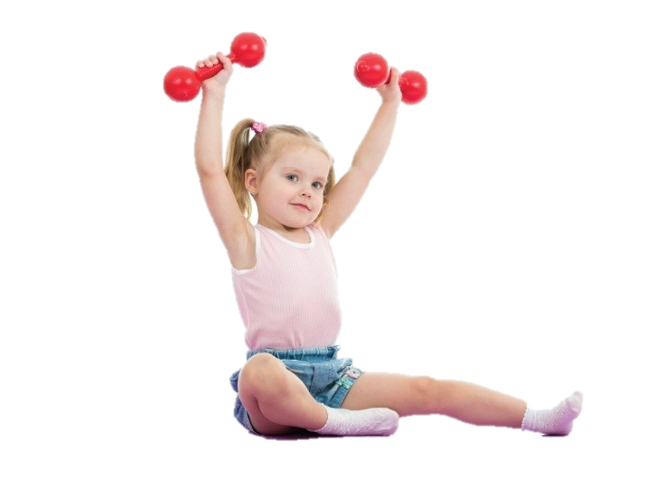
1.Физиологическая готовность ребенка к школе
Определяется уровнем развития основных функциональных систем организма ребенка и состоянием его здоровья. При формировании и диагностике психологической готовности к школе необходимо учитывать уровень физиологического развития и состояние здоровья ребенка, так как они составляют фундамент школьной деятельности.
Часто болеющие, физически ослабленные учащиеся даже при наличии высокого уровня развития умственных способностей, как правило, испытывают трудности в обучении.

Slide 4
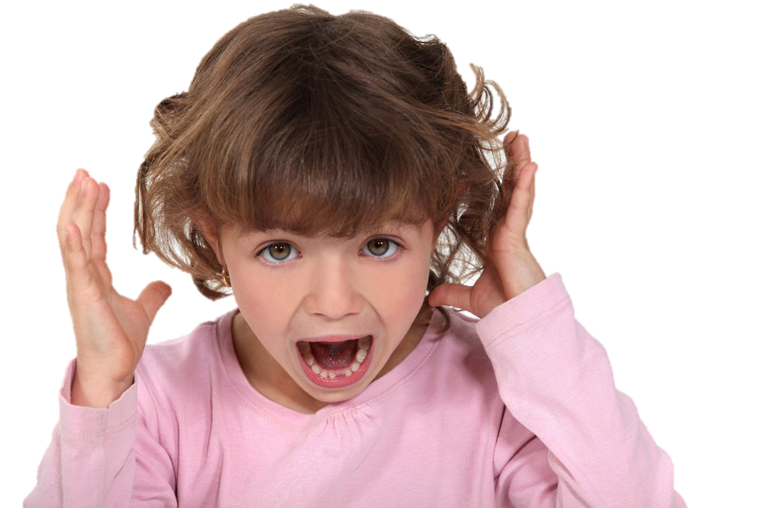
Между тем по данным петербургских ученых у 40-60% детей 6-8-летнего возраста при специальном обследовании выявлены различного вида минимальные мозговые дисфункции (ММД). Значительная часть детей страдают различными заболеваниями
.
Многочисленные исследования физиологов говорят о том, что в возрасте 5-7 лет происходит существенная перестройка всех физиологических систем детского организма. К началу школьного обучения (к семи годам) эта перестройка еще не закончена, и в школьные годы продолжается активное физиологическое развитие.

Slide 5
2.Психологическая готовность ребенка к школе:
Включает в себя три компонента: интеллектуальная готовность, личностная и социальная, социально-психологическая готовность.

Slide 6
Интеллектуальная готовность.
Интеллектуальный аспект готовности к школе – это уровень развития познавательной сферы психики. Он затрагивает такие психические функции, как восприятие, внимание, память, мышление, речь.
Внимание: важным показателем развития внимания является
то, что в деятельности ребенка появляется действие по
правилу – первый необходимый элемент произвольного
внимания. Вызывает тревогу ребенок 6, а особенно 7 лет, который не в
состоянии сосредоточиться на необходимой, но не интересной деятельности
хотя бы 5-10 минут.
Память: для ребенка 6 – 7 лет вполне доступно такое задание- запомнить 10 слов, не связанных по смыслу. В первый раз он повторит от 2 до 5 слов. Можно называть слова еще раз и после 3 – 4 предъявлений ребенок обычно запоминает более половины слов.

Slide 7
К 7 годам процесс формирования произвольного запоминания можно считать завершенным.
Мышление: совершенствуется наглядно-действенное мышление (манипулирование предметами), улучшается наглядно-образное мышление (манипулирование образами и представлениями). Например, дети этого возраста уже могут понять, что такое план комнаты. С помощью схематичного изображения групповой
комнаты дети могут найти спрятанную игрушку. Полезны игры
«Найди клад», «Лабиринты». И начинают активно формироваться
предпосылки логического мышления.

Slide 8
Личностная и социальная готовность подразумевает следующее:
Эта готовность выражается в отношении ребенка к школе, учебной деятельности, учителям и самому себе. Здесь следует подчеркнуть важность мотивации ребенка. Готовыми к школьному обучению считаются дети, которых школа привлекает не внешними атрибутами (красивым портфелем, новыми фломастерами, карандашами, тетрадками, учебниками), а возможностью получать новые знания (чему – то научится, что то познать).
Будущему первокласснику необходимо уметь свободно управлять своим поведением, познавательной деятельностью. Иными словами, ребенок должен иметь развитую учебную мотивацию.

Slide 9
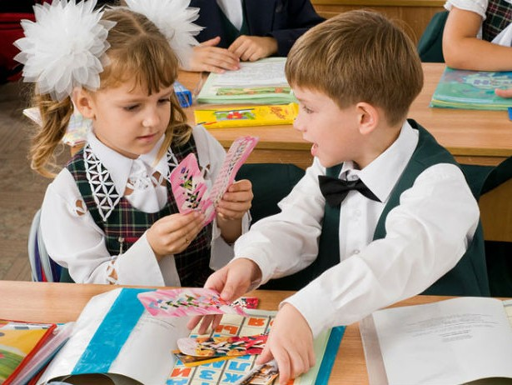
Социально-психологическая готовность к школе.
Очень важно объяснить и подготовить ребенка к тому что его ждет в школе и желательно доступным для него языком, вовлекать, и открыто отвечать на интересующие ребенка вопросы. Это поможет не только сформирование позитивное отношение и интерес к предстоящей учебе, но и правильное отношение к учителю и другим ученикам, умению быстро и легко устанавливать взаимоотношения..
Иными словами, это поможет ребенку адаптироваться, подружиться с новым коллективом, научит действовать совместно с другими детьми, уступать и при необходимости защищаться.

Slide 10
3. Познавательная готовность ребенка к школе.
Данный аспект означает, что будущий первоклассник должен обладать определенным комплексом знаний и умений, который понадобится для успешного обучения в школе. Итак, что должен знать и уметь ребенок в шесть-семь лет?

Slide 11
1) Внимание.
•Заниматься не отвлекаясь, в течение двадцати-тридцати минут.
• Находить сходства и отличия между предметами, картинками.
• Уметь выполнять работу по образцу
• Легко играть в игры на внимательность, где требуется быстрота реакции. Например, называйте живое существо, но перед игрой обсудите правила: если ребенок услышит домашнее животное, то он должен хлопнуть в ладоши, если дикое – постучать ногами, если птица – помахать руками.
2) Математика.
• Цифры от 0 до 10.
• Прямой счет от 1 до 10 и обратный счет от 10 до 1.
• Арифметические знаки: « », «-«, «=».
• Деление круга, квадрата напополам, четыре части.
• Ориентирование в пространстве и на листе бумаги: «справа, слева, вверху, внизу, над, под, за и т. п.

Slide 12
3) Память.
• Запоминание 10-12 картинок.
• Рассказывание по памяти стишков, скороговорок, пословиц, сказок и т.п.
• Пересказ текста из 4-5 предложений.
4) Мышление.
• Заканчивать предложение, например, «Река широкая, а ручей…», «Суп горячий, а компот…» и т. п.
• Находить лишнее слово из группы слов, например, «стол, стул, кровать, сапоги, кресло», «лиса, медведь, волк, собака, заяц» и т. д.
• Определять последовательность событий, чтобы сначала, а что – потом.
• Находить несоответствия в рисунках, стихах-небылицах.
• Складывать пазлы без помощи взрослого.
• Сложить из бумаги вместе со взрослым, простой предмет: лодочку, кораблик.
5) Мелкая моторика.
• Правильно держать в руке ручку, карандаш, кисть и регулировать силу их нажима при письме и рисовании.
• Раскрашивать предметы и штриховать их, не выходя за контур.
• Вырезать ножницами по линии, нарисованной на бумаге.
• Выполнять аппликации.

Slide 13
6) Речь.
• Составлять предложения из нескольких слов, например, кошка, двор, идти, солнечный зайчик, играть.
• Понимать и объяснять смысл пословиц.
• Составлять связный рассказ по картинке и серии картинок.
• Выразительно рассказывать стихи с правильной интонацией.
• Различать в словах буквы и звуки.
7) Окружающий мир.
• Знать основные цвета, домашних и диких животных, птиц, деревья, грибы, цветы, овощи, фрукты и так далее.
• Называть времена года, явления природы, перелетных и зимующих птиц, месяцы, дни недели, свои фамилию, имя и отчество, имена своих родителей и место их работы, свой город, адрес, какие бывают профессии.

Slide 14
В чем проявляется неподготовленность к школьному обучению?
Неподготовленный к школе ребенок не может сосредоточиться на уроке, часто отвлекается, не может включиться в общий режим работы класса. Он проявляет мало инициативы, тяготеет к шаблонным действиям и решениям, у него возникают затруднения в общении с взрослыми и сверстниками по поводу учебных задач. Даже не все 7-летки готовы в этом смысле к школе, хотя они могут уметь читать, писать и считать, не говоря уже о 6-летках.
«Быть готовым к школе –не значит уметь читать, писать и считать.
Быть готовым к школе – значит быть готовым всему этому
научиться. ( Венгер Л.А.)

Slide 15
Памятки, рекомендации родителям.
Общая ориентация детей в окружающем мире и оценка запаса бытовых знаний, у будущих первоклассников, производится по ответам на следующие вопросы
1. Как тебя зовут?
2. Сколько тебе лет?
3. Как зовут твоих родителей?
4. Где они работают и кем?
5. Как называется город, в котором ты живёшь?
6. Какая река протекает в нашем городе?
7. Назови свой домашний адрес.
8. Есть ли у тебя сестра, брат?
9. Сколько ей (ему) лет?
10. На сколько она (он) младше (старше) тебя?
11. Каких животных ты знаешь? Какие из них дикие, домашние?

Slide 16
12. В какое время года появляются листья на деревьях, а в какое опадают?
13. Как называется то время дня, когда ты просыпаешься, обедаешь, готовишься ко сну?
14. Сколько времён года ты знаешь?
15. Сколько месяцев в году и как они называются?
16. Где правая (левая) рука?
17. Прочти стихотворение.
18. Знания математики:
- счёт до 10 (20) и обратно
- сравнение групп предметов по количеству (больше – меньше)
- решение задач на сложение и вычитание

Slide 17
Выяснить, есть ли у вашего ребёнка интерес к обучению в школе, помогут следующие вопросы:
1. Хочешь ли ты пойти в школу?
2. Зачем нужно ходить в школу?
3. Чем ты будешь заниматься в школе?
4. Что такое уроки? Чем на них занимаются?
5. Как нужно вести себя на уроках в школе?
6. Что такое домашнее задание?
7. Зачем нужно выполнять домашнее задание?
8. Чем ты будешь заниматься, когда придёшь домой из школы?

Slide 18
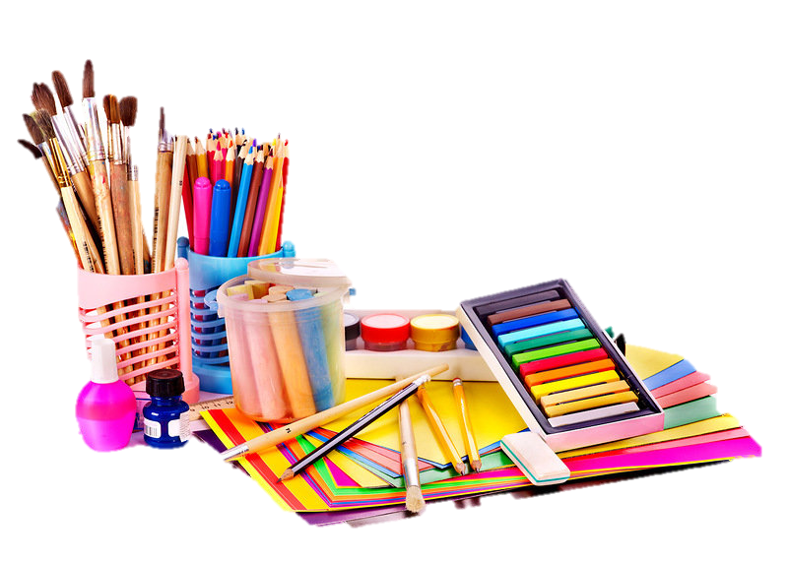
Советы родителям по подготовке ребенка к школе:
1. Не травмируйте ребенка, если он - левша, не переучивайте с левой руки на правую.
2.Уделяйте больше внимания развитию графо моторных навыков у ребенка (схематичному рисованию предметов, штриховке).
3.Уделяйте больше внимания чтению ребёнку на ночь, тем самым вы развиваете у ребёнка умение слушать взрослого.

Slide 19
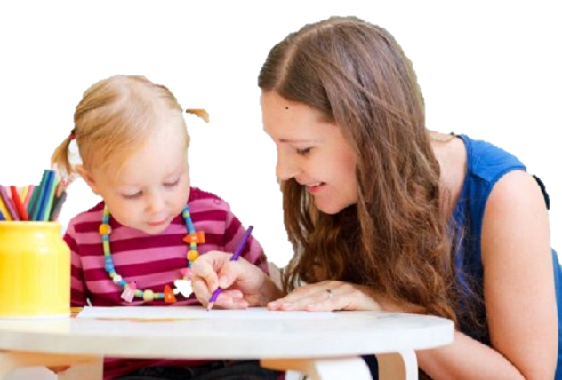
4. Развивайте у ребёнка мелкие мышцы руки: перекладывание мелких игрушек пальцами, которые держат ручку; расстегивание и застегивание пуговиц; развязывание и завязывание узелков; завязывание и развязывание лент, шнуровок; плетение закладок, ковриков из ниток и так далее.
5. Упражняйте ребёнка в делении слов на слоги ( хлопки, отстукивание, шагание).
6. Особое внимание следует уделить развитию умения ребёнка пересказать любимую сказку, рассказ или сочинить собственную

